Slide 1


Projet d’Internet d’objets
Compteur d'énergie intelligent avec Arduino Uno
Réaliser par : Belhassen Feryel Ben Amor Insaf
Ben Abdeljelil Chayma Khiari Haifa
Année universitaire: 2022/2023

Slide 2





Plan
INTRODUCTION
PRÉSENTATION DE PROJET
SOLUTION PROPOSÉE
RÉALISATION
CONCLUSION ET PERSPECTIVES

Slide 3
l
Introduction
Etude de l’existant et Problématique
Solution Proposée
Réalisation
Conclusion et perspectives
Le compteur d'énergie intelligent est le futur compteur d'énergie qui nous aidera à gérer notre consommation d'énergie.
Il ne peut pas économiser de l'énergie en soi, mais il peut nous donner une visualisation de l'énergie que nous utilisons à tout instant.

Slide 4
Introduction
Etude de l’existant et Problématique
Solution Proposée
Réalisation
Conclusion et perspectives
Une avenue à travers quels problèmes énergétiques d'aujourd'hui peuvent être résolus par
la réduction de l'énergie des ménages .
Cela a augmenté l'accent mis sur la nécessité de méthodes de mesure de l'énergie précise
et économique.
L'objectif de fournir de telles données est d'optimiser et de réduire leur énergie de
consommation.
4

Slide 5



Solution Proposé

Slide 6
introduction
iIntroduction
ion
Etude de l’existant et Problématique
Etude de l’existant et ProblématiquePr
Solution Proposée
Réalisation
Conclusion et perspectives
Batterie
Potentiomètre
RTC
LCD
Arduino
GSM
6

Slide 7
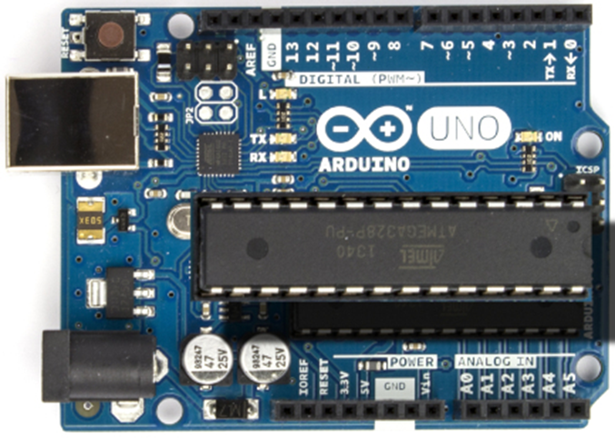
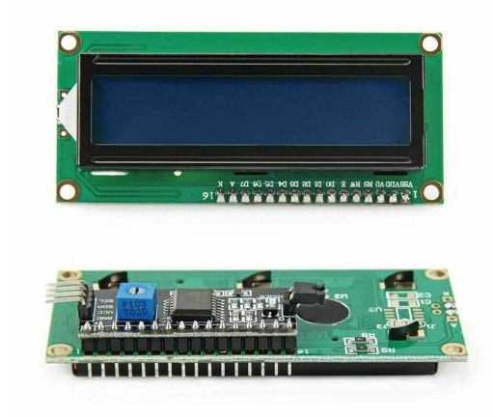

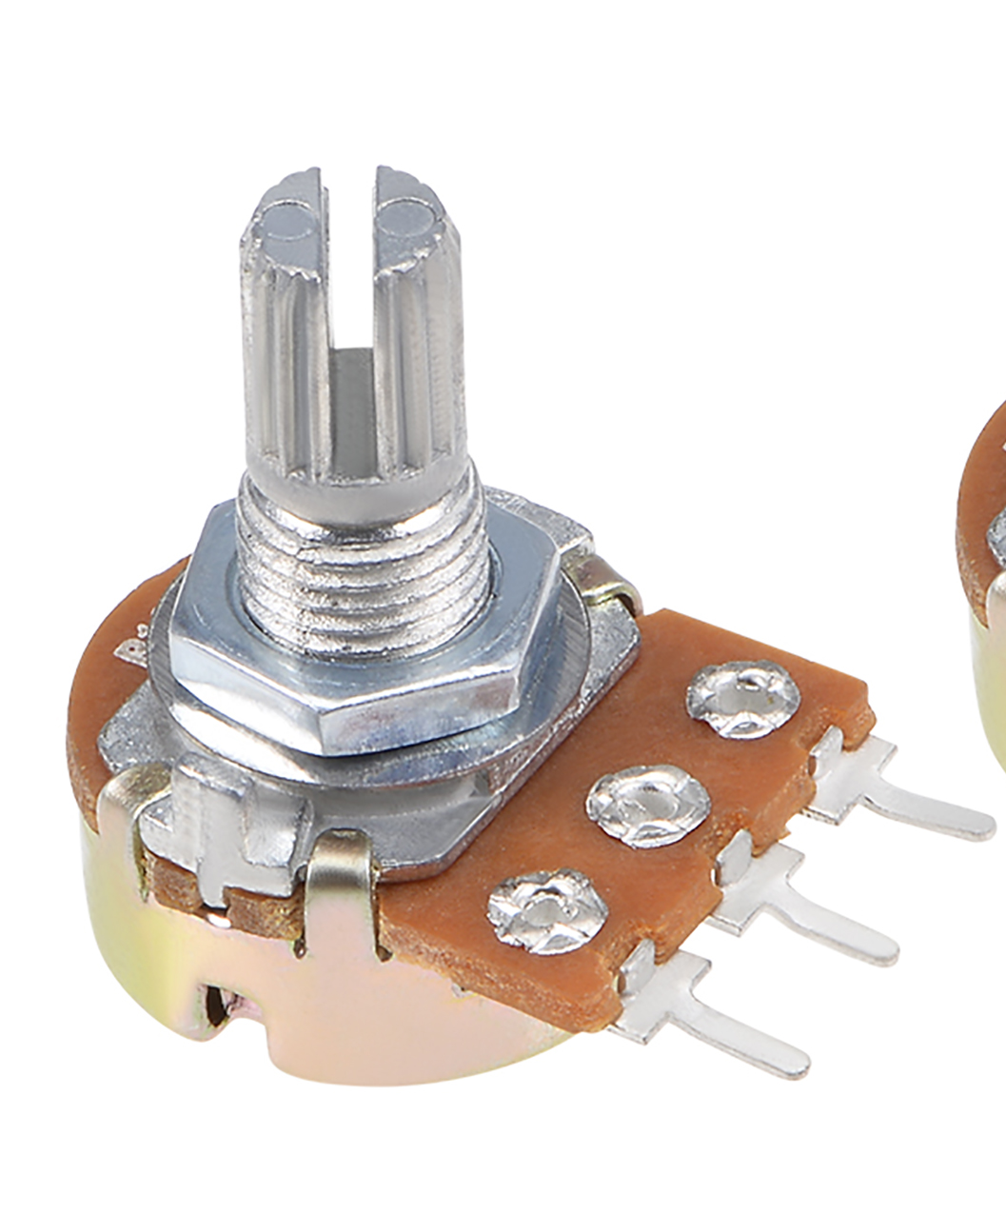
iIntroduction
ion
Etude de l’existant et ProblématiquePr
Solution Proposéeo
Réalisation
Conclusion et perspectives
Les matériaux utilisées
Arduino UNO Afficheur LCD 16*2 Batterie 9V Potentiomètre B10k
7

Slide 8
Conclusion
Perspectives

Slide 9
Perspectives
introduction
Etude de l’existant et Problématique
Solution Proposée
Réalisation
Conclusion et perspectives
iIntroduction
ion
Etude de l’existant et ProblématiquePr
PrSolution Proposée
On peut ajouter un module GSM qui permet d’envoyer les données à une application mobile .
9

Slide 10
Merci pour votre attention

